Slide 1
2A LISTA DE EXERCÍCIOS
Francisco das Chagas Fernandes de Almeida

Slide 2
Questão 1 Titanic
Épocas: 1000
TensorFlow/keras
1 camada com 32 neurônios Relu.
Camada de Dropout: 0.3
Camada de Saída:
1 Camada com 1 neurônio sigmoid.

Slide 3
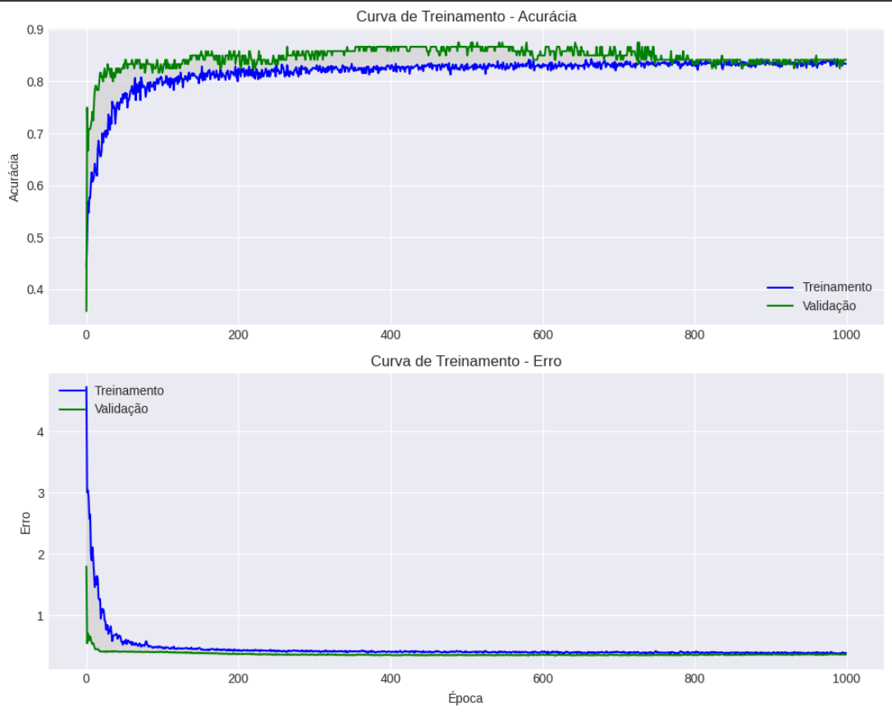
Questão 1

Slide 4
Questão 1

Slide 5
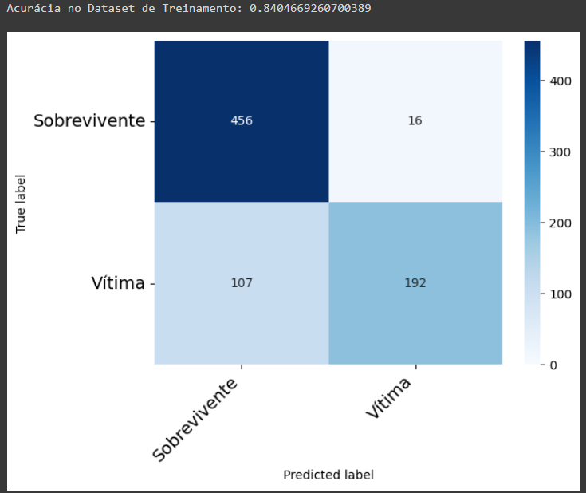
Questão 1

Slide 6
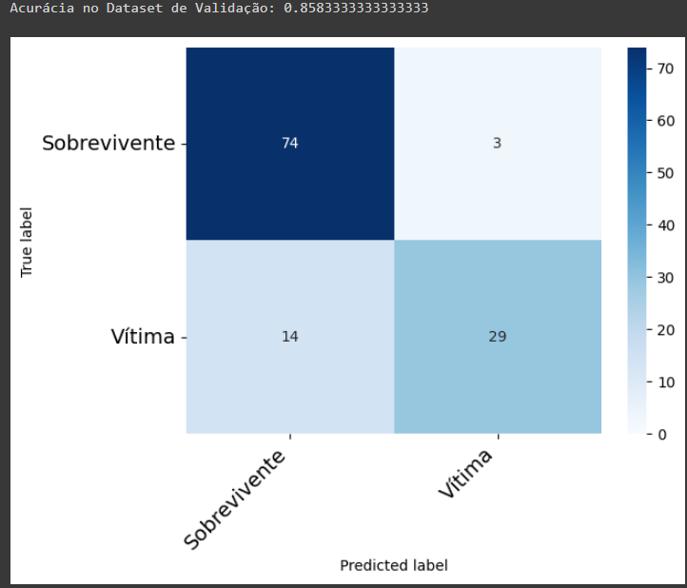
Questão 1

Slide 7
Questão 2 MNIST - CNN
Épocas: 30
TensorFlow/Keras
2 Camada Convolucional 2D (Conv2D) :
1 com 32 neurônios Relu
1 com com 64 neurônios Relu
2 Camada de Pooling 2D:
1 Camada de Achatamento (Flatten):
1 Camada com 128 neurônios Relu:
1 Camada com 10 neurônios softmax.

Slide 8
Questão 2 MNIST - Percepton de Multicamadas
Épocas: 30
TensorFlow/Keras
1 Camada 64 neurônios ReLu:
1 Camada de 32 neurônios ReLu:
1 Camada com 10 neurônios softmax.

Slide 9
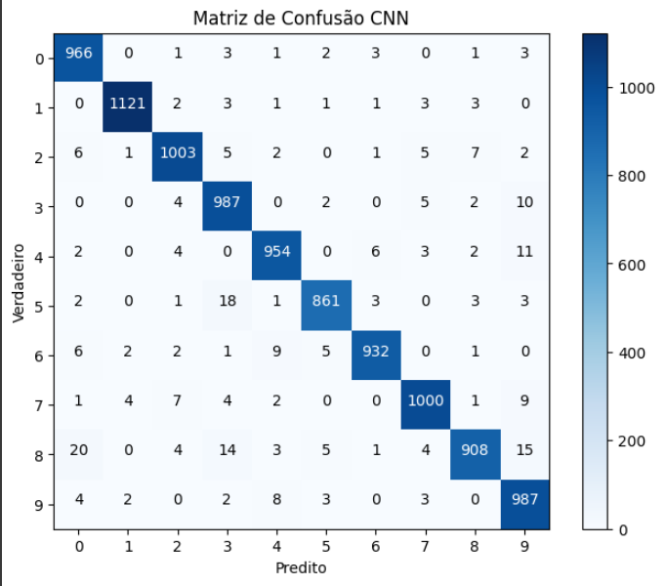
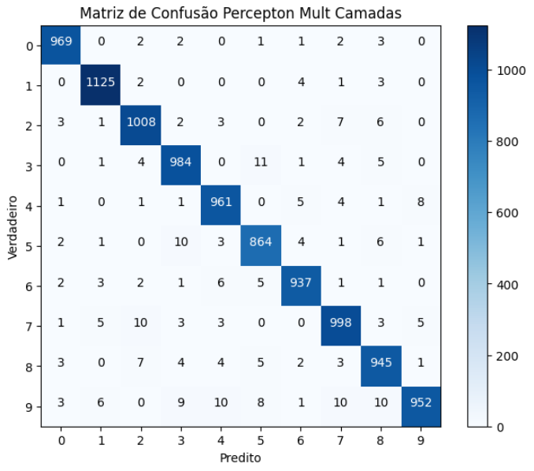
Questão 2
Acurácia: 99.06%
Acurácia: 97.43%

Slide 10
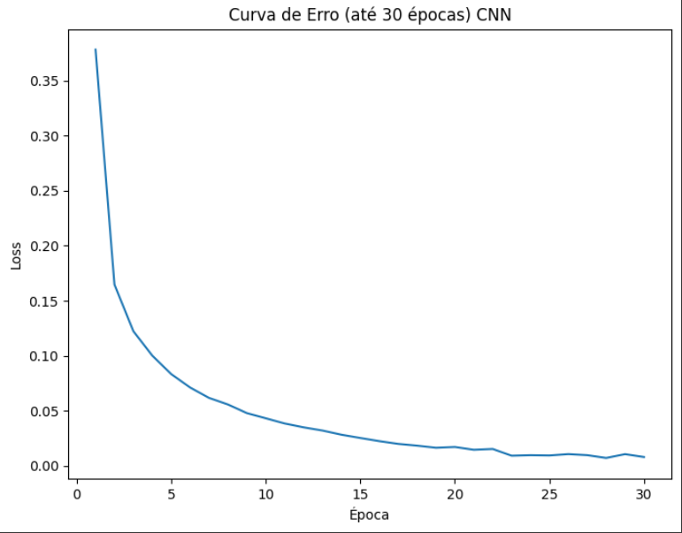
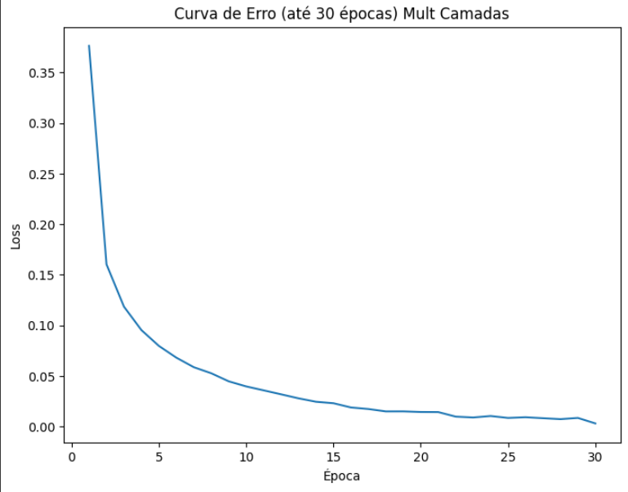
Questão 2

Slide 11
Questão 3 CIFAR-10
Épocas: 10
tensorflow/keras
3 Camada Convolucional 2D (Conv2D) :
1 com 32 neurônios Relu
2 com com 64 neurônios Relu
2 Camada de Pooling 2D:
Camadas Densas:
Layers.Flatten() para conectar a camadas densas.
2 camadas densas com ReLU.
64 neurônios.
10 neurônios.

Slide 12
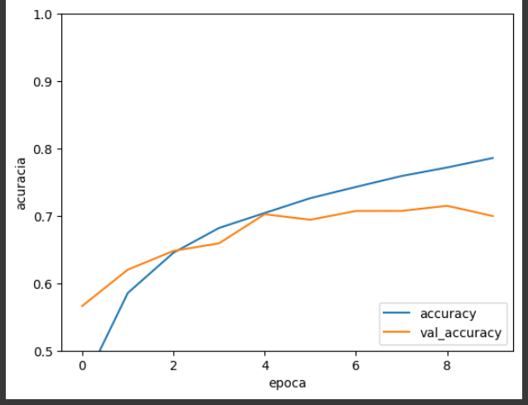
Acurácia 69,98%

Slide 13
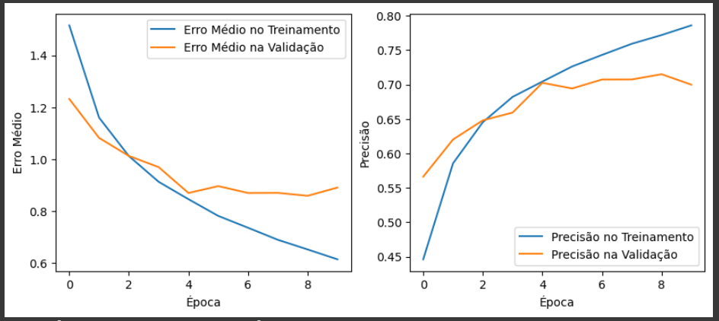

Slide 14
